Slide 1
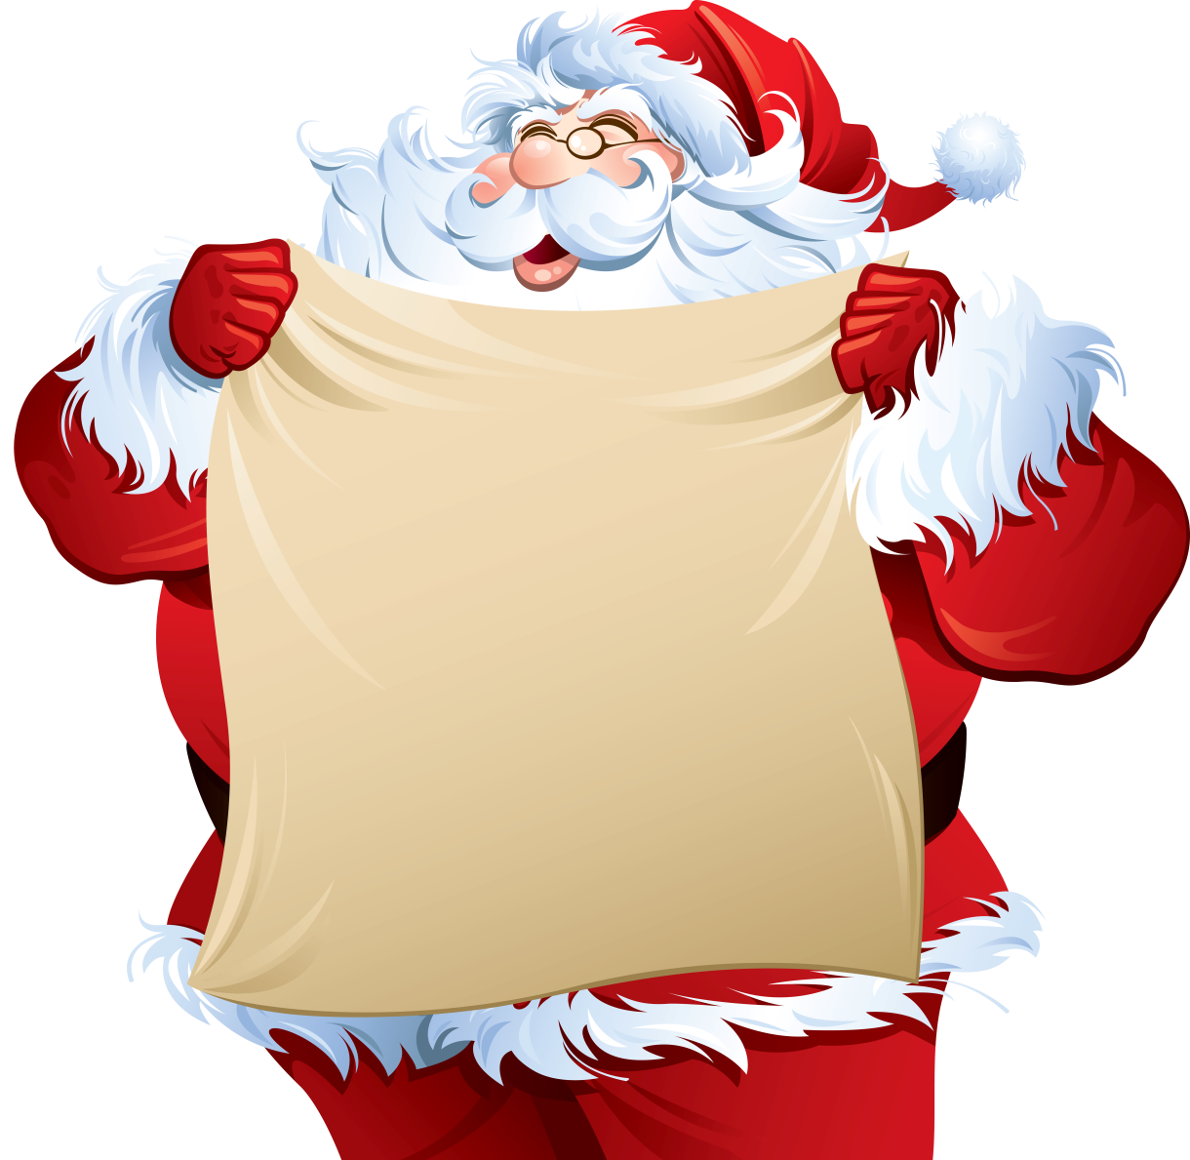
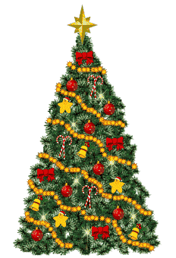
ЗАГАДКИ
ДЕДА
МОРОЗА

Slide 2
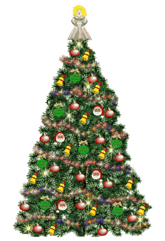
НАЗОВИТЕ САМУЮ ИЗВЕСТНУЮ НОВОГОДНЮЮ ПЕСЕНКУ.
КТО ЕЕ НАПИСАЛ?
РАИСА
КУДАШЕВА

Slide 3
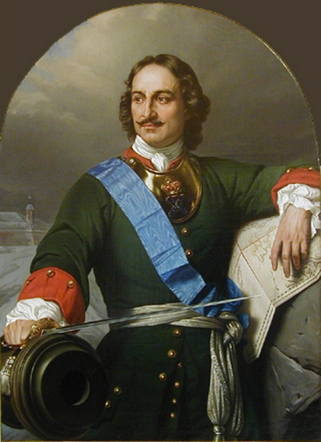
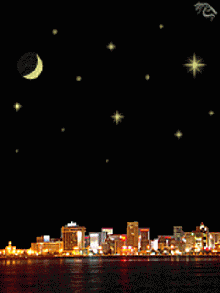
КТО В РОССИИ ЗАПУСТИЛ ПЕРВУЮ РАКЕТУ В ЧЕСТЬ НОВОГОДНЕГО ПРАЗДНИКА?
ПЕТР
ПЕРВЫЙ

Slide 4
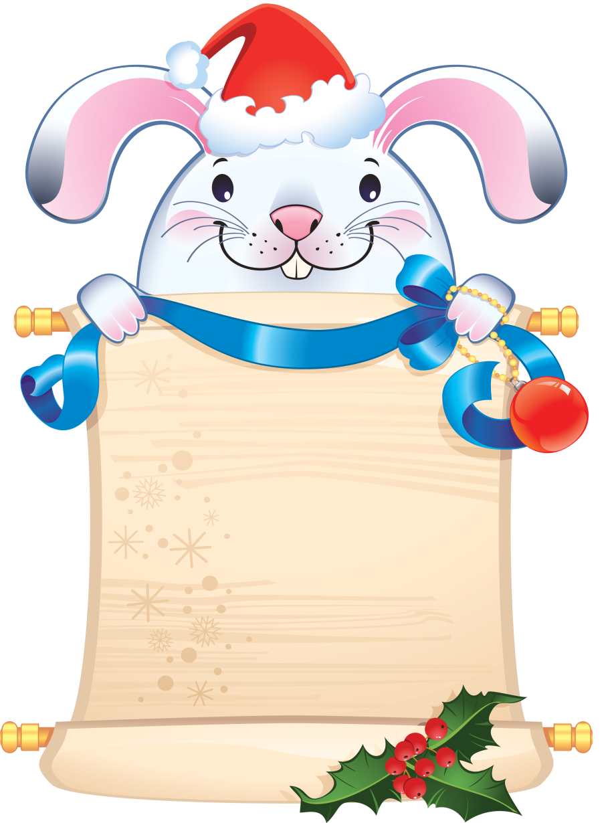
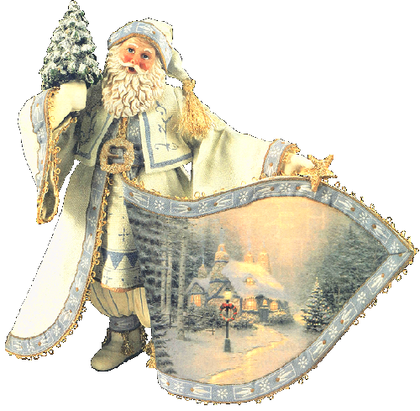
В КАКОЙ СТРАНЕ ВПЕРВЫЕ НА НОВЫЙ ГОД ЕЛЬ БЫЛА УКРАШЕНА И ПОСТАВЛЕНА В ДОМЕ?
GERMANY

Slide 5
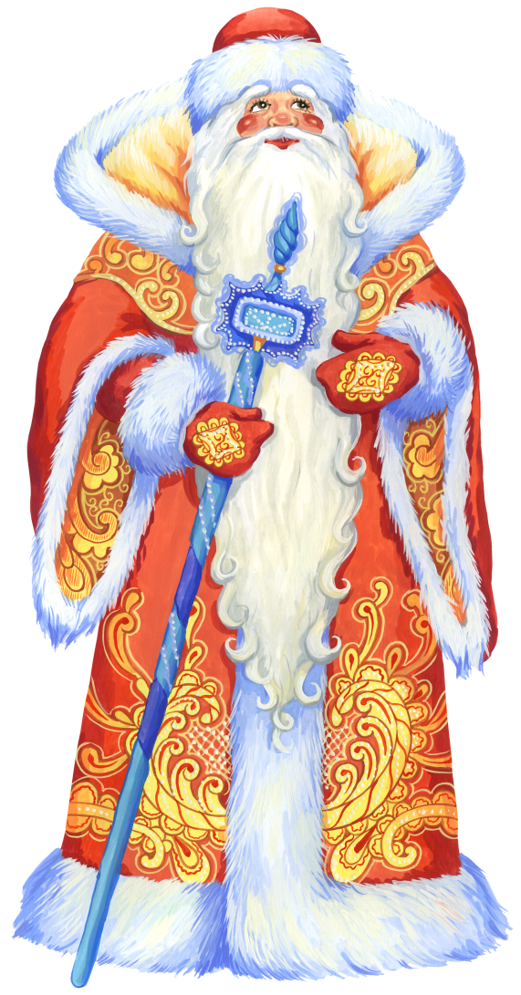
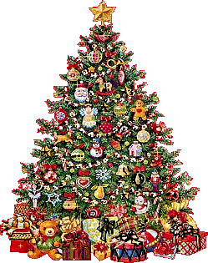
ГДЕ ЖИВЕТ РОССИЙСКИЙ ДЕД МОРОЗ?
ВЕЛИКИЙ
УСТЮГ

Slide 6
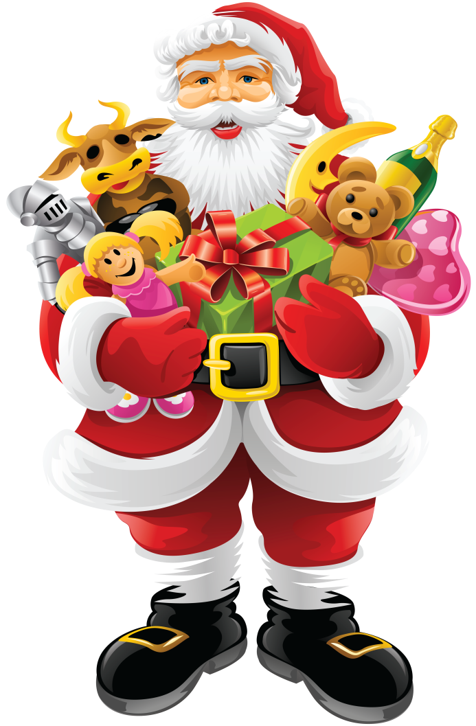
СКОЛЬКО ЛЕТ ДЕДУ МОРОЗУ?
150

Slide 7
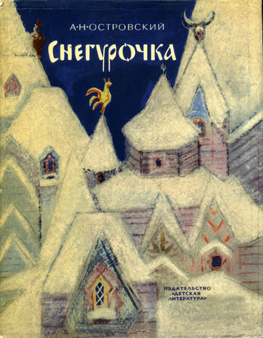
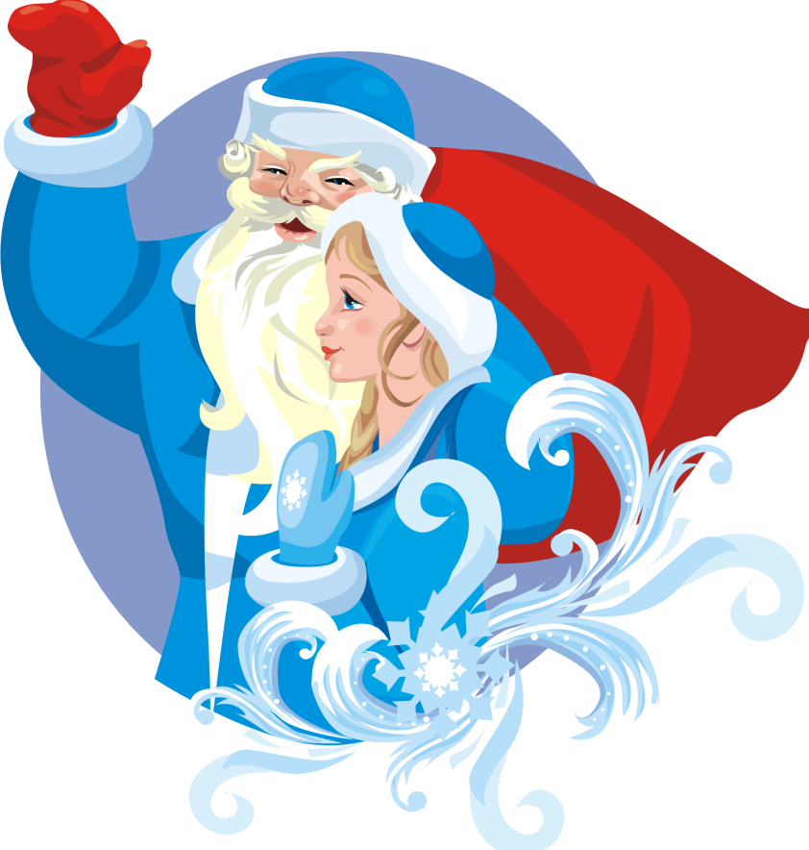
ГДЕ И КОГДА ДЕД МОРОЗ И СНЕГУРОЧКА ВПЕРВЫЕ ПОЯВИЛИСЬ ВМЕСТЕ?

Slide 8
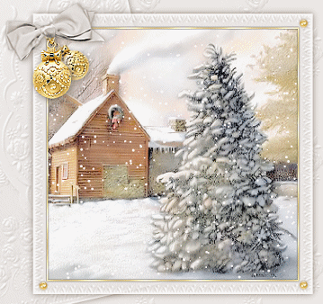
СКОЛЬКО РАЗ В СУТКИ НА ТЕРРИТОРИИ РОССИИ МОЖНО ВСТРЕТИТЬ НОВЫЙ ГОД?
11 РАЗ

Slide 9
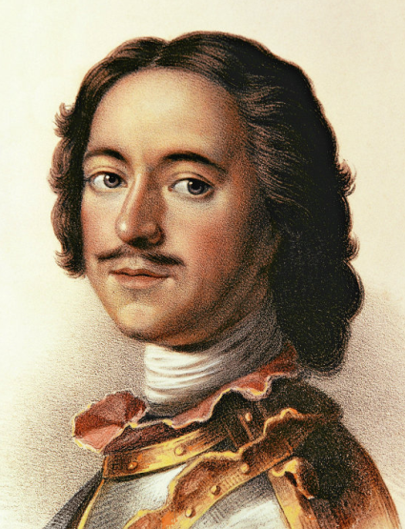
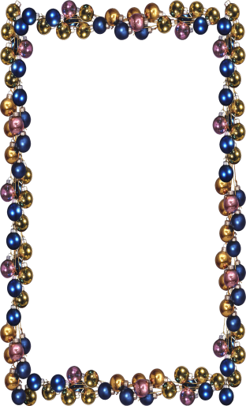
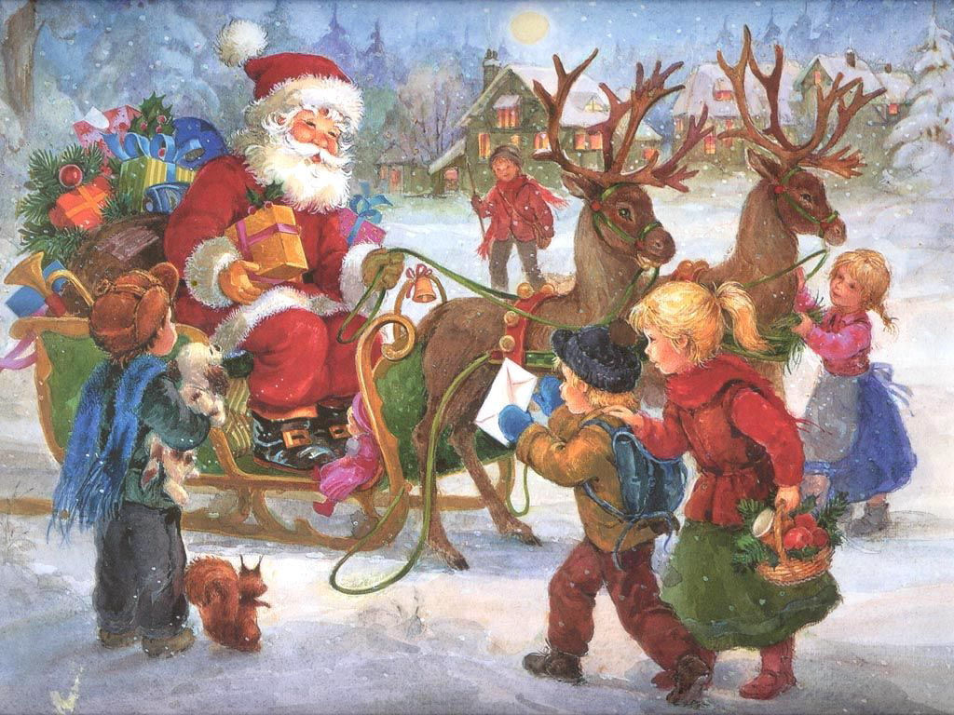
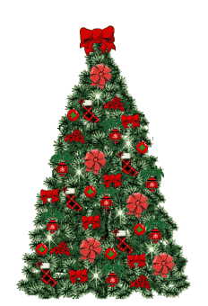
ПЕТР
ПЕРВЫЙ
ЦАРЬ ИЗДАЛ УКАЗ,
ЧТОБ ДЕТВОРЕ
НОВЫЙ ГОД ВСТРЕЧАТЬ В ЯНВАРЕ.
ЗИМУ ОН ЛЮБИЛ НАВЕРНОЕ,
КТО ЖЕ ЭТО?

Slide 10
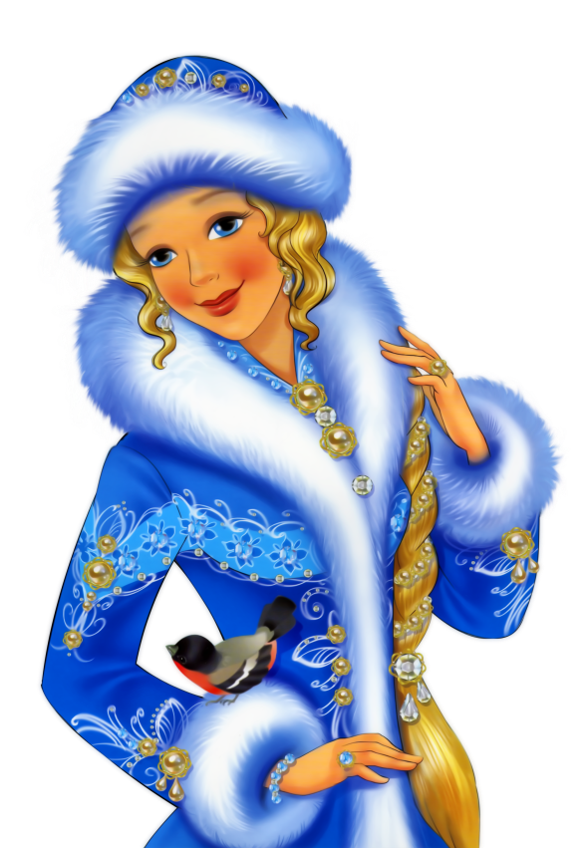
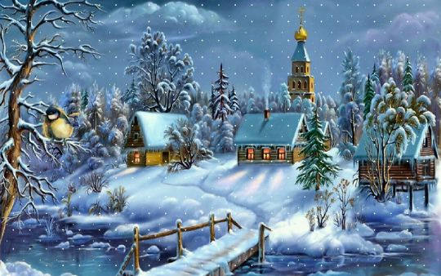
КАКОЙ ГОРОД НАЗЫВАЮТ ВОТЧИНОЙ СНЕГУРОЧКИ?
КОСТРОМА

Slide 11
КОГДА-ТО НА РИМСКИХ КАРНАВАЛАХ БЫЛО ПРИНЯТО БРОСАТЬ ДРУГ В ДРУГА МАЛЕНЬКИЕ КОНФЕТКИ.А СТО ЛЕТ НАЗАД ВЛАДЕЛЕЦ ОДНОГО КАЗИНО В ПАРИЖЕ ПРИДУМАЛ БРОСАТЬ НЕ КоНФЕТКИ,А ЧТО-ТО ДРУГОЕ.ЧТО ИМЕННО?
КОНФЕТТИ

Slide 12
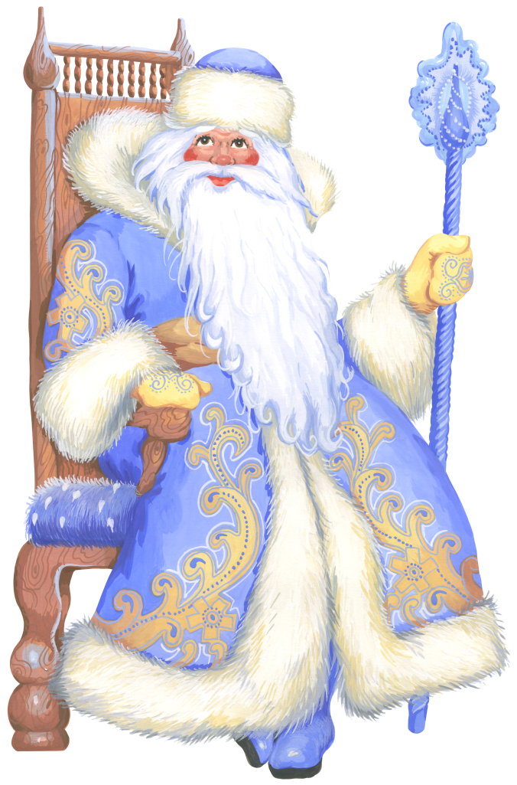
ИЗВЕСТЕН РОДСТВЕННИК ДЕДА МОРОЗА,ВОСТОЧНО-СЛАВЯНСКИЙ ДУХ ХОЛОДА.ЕГО ЗОВУТ МОРОЗКО,СТУДЕНЕЦ.НАЗОВИТЕ ЕЩЕ ОДНО ИМЯ ЭТОГО ПОВЕЛИТЕЛЯ ЗИМЫ?
ТРЕСКУН

Slide 13
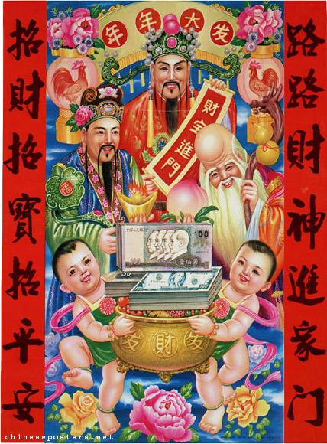
НОВОГОДНИЕ ОТКРЫТКИ ПОСЫЛАЮТ ДРУГ ДРУГУ УЖЕ ТЫСЯЧИ ЛЕТ.НАЗОВИТЕ СТРАНУ,КОТОРАЯ ОТКРЫЛА ЭТУ ТРАДИЦИЮ?
КИТАЙ

